Slide 1
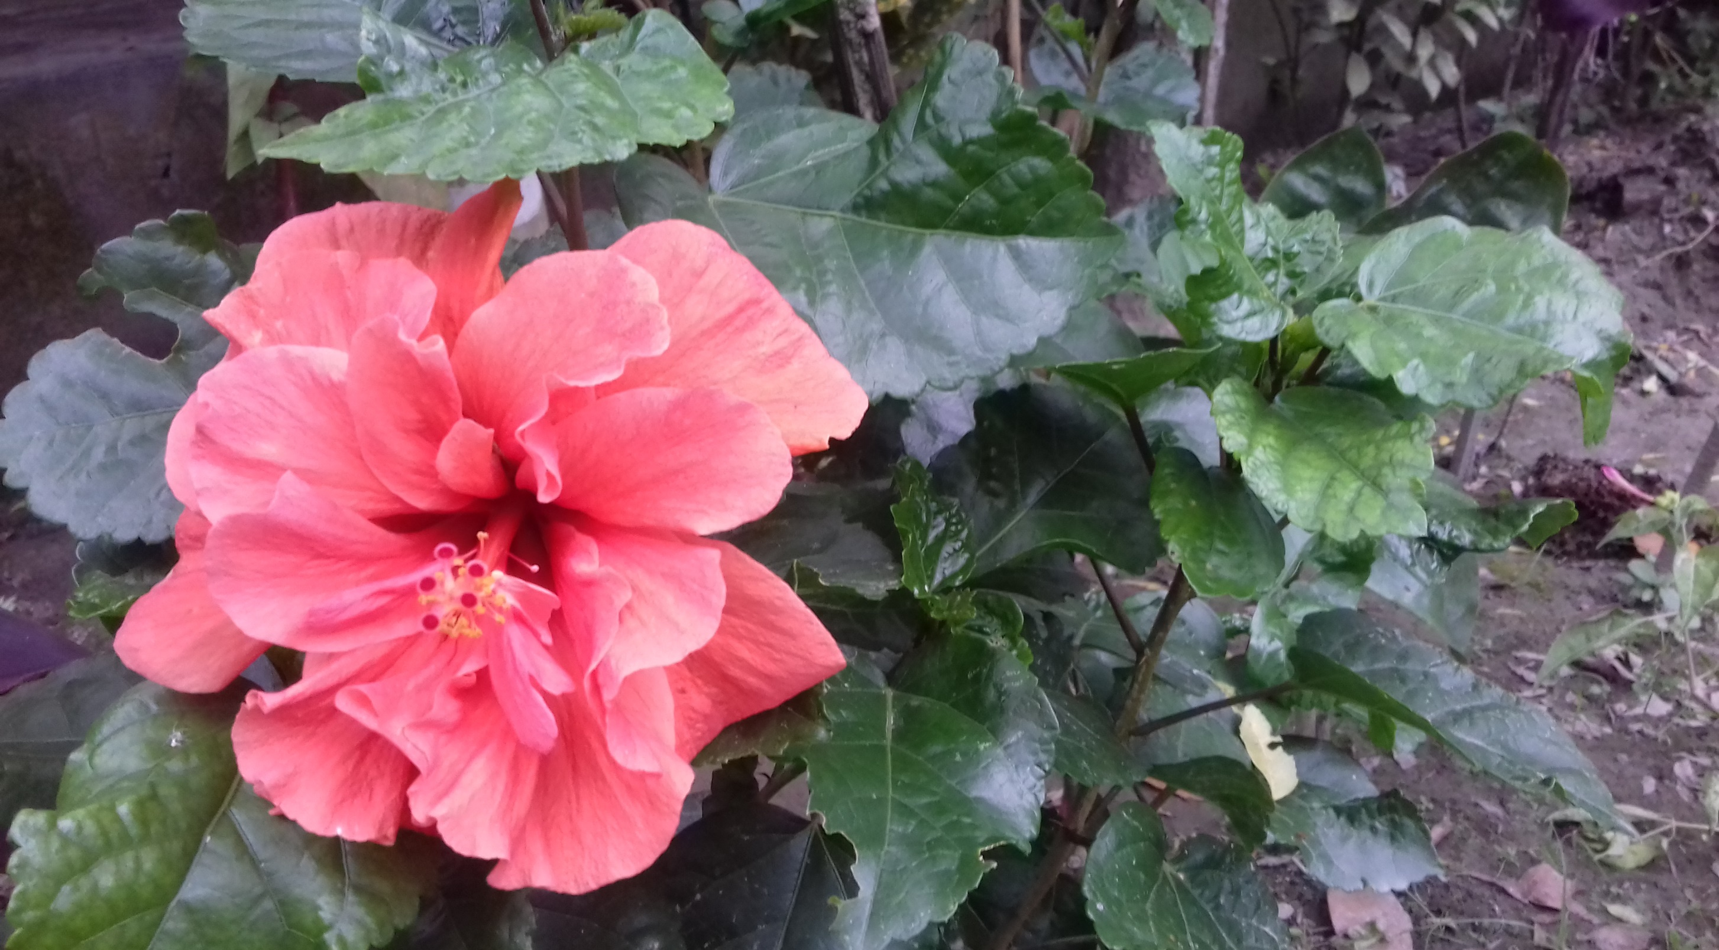
আজকের পাঠে সবাইকে...
স্বাগতম

Slide 2
উপস্থাপনায়ঃ
পাঠ পরিচিতিঃ
শ্রেণিঃ পঞ্চম
অধ্যায়ঃ দশম
বিষয়ঃ প্রাথমিক গণিত
পাঠঃ জ্যামিতি
পাঠ্যাংশঃ রম্বস
সময়ঃ 4০ মিনিট।
চায়না আক্তার
সহকারী শিক্ষক
ঈশ্বরদী সঃ প্রাঃ বিদ্যালয়
ভাঙ্গা, ফরিদপুর ।

Slide 3
শিখন ফল…
এই পাঠ শেষে শিক্ষার্থীরা...
29.2.1 নির্দেশনা অনুসারে রম্বস আঁকতে
পারবে।
( একটি রম্বস অঙ্কন কর, যার একটি বাহুর
দৈর্ঘ্য 4 সেমি এবং একটি কোণ ৪৫°)
29.2.২ অঙ্কিত রম্বসের বৈশিষ্ট্য লিখতে পারবে।

Slide 4
চিত্র গুলো পর্যবেক্ষণ করঃ
রম্বস।
এগুলো কোন ধরণের চতুর্ভুজ?

Slide 5
আজকের পাঠ
নির্দেশনা অনুসারে রম্বস অঙ্কন।
( একটি রম্বস অঙ্কন কর, যার একটি বাহুর
দৈর্ঘ 4 সেমি এবং একটি কোণ ৪৫°)

Slide 6
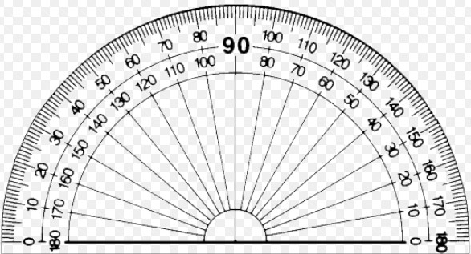
এসো,আমরা নির্দেশনা অনুসারে একটি রম্বস আঁকি।
ক
ঘ
৪ সেমি
৪৫°
খ
গ
৪ সেমি
চিত্রে, কখগঘ একটি রম্বস। ইহার একটি বাহু কখ = ৪ সেমি এবং একটি ˪কখগ = ৪৫°।

Slide 7
এসো, ত্রিকোণীসেট ব্যবহার করে রম্বস আঁকি।
স্কেলের সাহায্যে ৪ সেমি দৈর্ঘ্যের একটি রেখা আঁকি।

Slide 8
চাঁদা ব্যবহার করে ৪৫° কোণ চিহ্নিত করি।

Slide 9
৪৫° কোণ আঁকি।

Slide 10
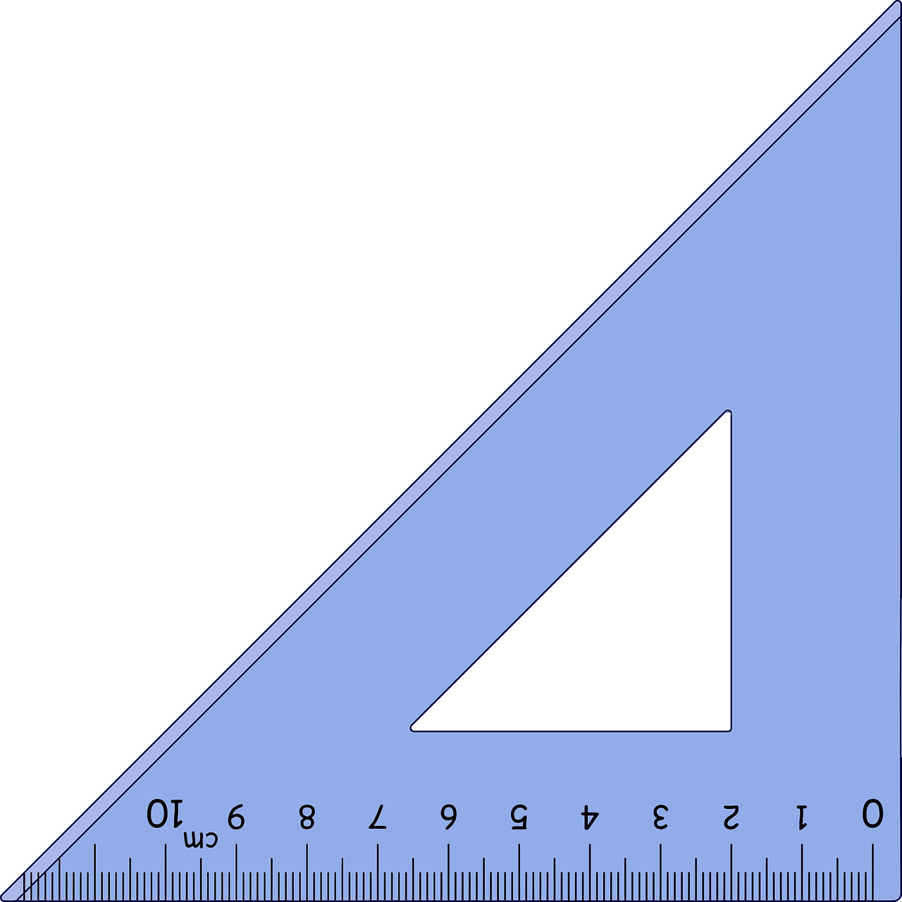
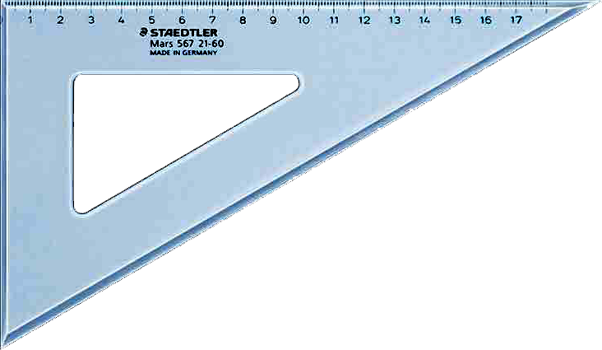
ত্রিকোণী সেট ব্যবহার করে ২য় ধাপে অঙ্কিত রেখার সমান্তরাল রেখা আঁকি।

Slide 11
২য় ধাপে অঙ্কিত রেখায় ৪ সেমি চিহ্নিত করি।

Slide 12
৩য় ধাপে অঙ্কিত রেখায় ৪ সেমি চিহ্নিত করি।

Slide 13
৪র্থ ধাপে চিহ্নিত বিন্দুদ্বয় স্কেলের সাহায্যে সংযুক্ত করি।

Slide 14
অভিনন্দন,স্যার।
অঙ্কনের বিবরণঃ
১। স্কেলের সাহায্যে ৪ সেমি দৈর্ঘ্যের একটি রেখা
আঁকি।
২। চাঁদা ব্যবহার করে 45° কোণ আকিঁ।
৩। ত্রিকোণীসেট ব্যবহার করে ২য় ধাপে অঙ্কিত রেখার সমান্তরাল রেখা আকিঁ।
৪। ২য় ও ৩য় ধাপে অঙ্কিত রেখায় 4 সেমি
চিহ্নিত করি।
৫। ৪র্থ ধাপে চিহ্নিত বিন্দুদ্বয় স্কেলের সাহায্যে
সংযুক্ত করি।
তাহলে, নির্দিষ্ট রম্বসটি অঙ্কিত হলো।

Slide 15
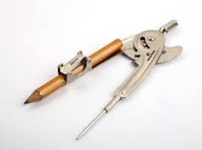
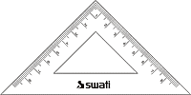
দলীয় কাজ
কম্পাস দল – কম্পাস ব্যবহার করে একটি রম্বস অঙ্কন কর, যার একটি বাহুর দৈর্ঘ্য 4 সেমি এবং একটি কোণ ৪৫° ।
ত্রিকোণী দল – ত্রিকোণী ব্যবহার করে একটি রম্বস অঙ্কন কর, যার একটি বাহুর দৈর্ঘ্য 4 সেমি এবং একটি কোণ ৪৫°।

Slide 16
অঙ্কিত চিত্রের (রম্বসের) বৈশিষ্ট্যগুলো পর্যবেক্ষণ করঃ
ক
ঘ
৪ সেমি
৪৫°
খ
গ
৪ সেমি
চিত্রে, কখগঘ একটি রম্বস।
অঙ্কিত চিত্রের বৈশিষ্ট্যঃ
(১) কখ বাহু = খগ বাহু = গঘ বাহু = ঘক বাহু = 4 সেমি।

Slide 17
অঙ্কিত চিত্রের (রম্বসের) বৈশিষ্ট্যগুলো পর্যবেক্ষণ করঃ
ক
ঘ
৪৫°
খ
গ
৪ সেমি
চিত্রে, কখগঘ একটি রম্বস।
অঙ্কিত চিত্রের বৈশিষ্ট্যঃ
(1) কখ বাহু ও গঘ বাহু এবং খগ বাহু ও ঘক বাহু পরস্পর সমান্তরাল।

Slide 18
অঙ্কিত চিত্রের (রম্বসের) বৈশিষ্ট্যগুলো পর্যবেক্ষণ করঃ
ক
ঘ
৪৫°
৪৫°
খ
গ
৪ সেমি
চিত্রে, কখগঘ একটি রম্বস।
অঙ্কিত চিত্রের বৈশিষ্ট্যঃ
(1) ˪কখগ = বিপরীত ˪গঘক = ৪৫°।

Slide 19
অঙ্কিত চিত্রের (রম্বসের) বৈশিষ্ট্যঃ
ক
ঘ
৪৫°
খ
গ
৪ সেমি
অঙ্কিত চিত্রের বৈশিষ্ট্যঃ
(১) কখ বাহু = খগ বাহু = গঘ বাহু = ঘক বাহু = 4 সেমি।
(2) কখ বাহু ও গঘ বাহু এবং খগ বাহু ও ঘক বাহু পরস্পর সমান্তরাল।
(3) ˪কখগ = বিপরীত ˪গঘক = ৪৫°।

Slide 20
জোড়ায় কাজ
১। অঙ্কিত রম্বসের
3টি বৈশিষ্ট্য লিখ।

Slide 21
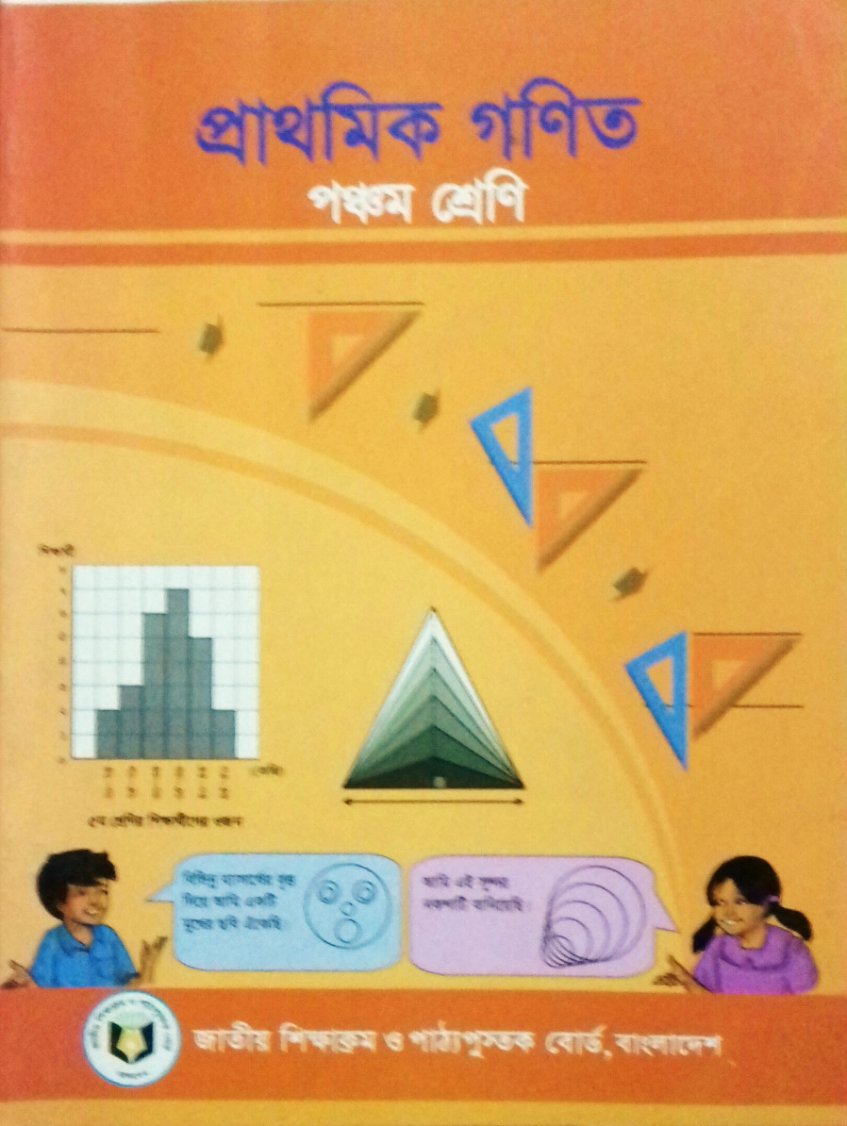
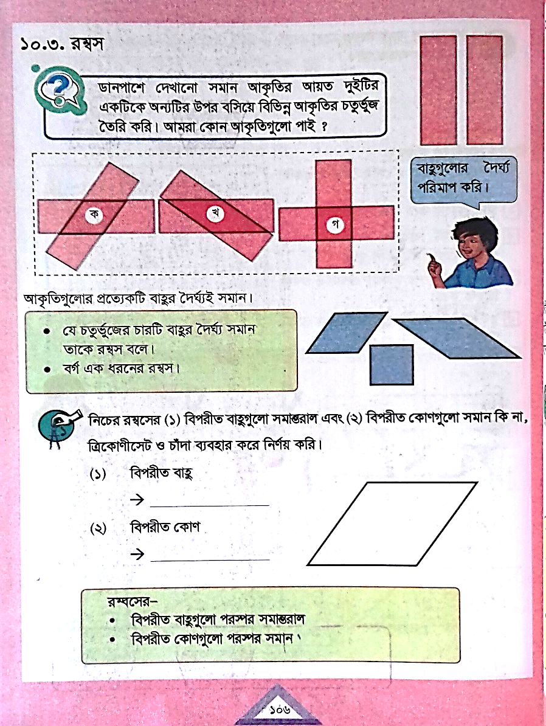
পাঠ্য বই সংযুক্তি
১0৬ নং পৃষ্ঠা খোল এবং মনোযোগ সহকারে পড়।

Slide 22
মূল্যায়ন
বোর্ডে এসে উত্তর লিখঃ
১। অঙ্কিত রম্বসে কয়টি ৪৫° কোণ উৎপন্ন হয়েছে?
(ক) একটি
(খ) তিনটি
(গ) দুইটি
(ঘ) চারটি
(২) রম্বসের সবগুলো বাহু পরস্পর কী রূপ?
(ক) সমান
(খ) সমান নয়
(গ) সমান্তরাল
(ঘ) অসমান

Slide 23
মূল্যায়ন
একটি রম্বস অঙ্কন কর, যার একটি বাহুর দৈর্ঘ 4 সেমি এবং একটি কোণ ৪৫°।

Slide 24
নিরাময়মূলক ব্যবস্থা
পারগ শিশুদের সহযোগিতায় দুর্বল শিক্ষার্থীদের পাঠ বুঝতে সাহায্য করব। প্রয়োজনে নিজে সহযোগিতা করব।

Slide 25
পরিকল্পিত কাজ
একটি রম্বস অঙ্কন করে আনবে, যার একটি বাহুর দৈর্ঘ্য ৩.৫ সেমি এবং একটি কোণ ৬০°।

Slide 26
সবাই ভালো থেকো ...
ধন্যবাদ

